Slide 1
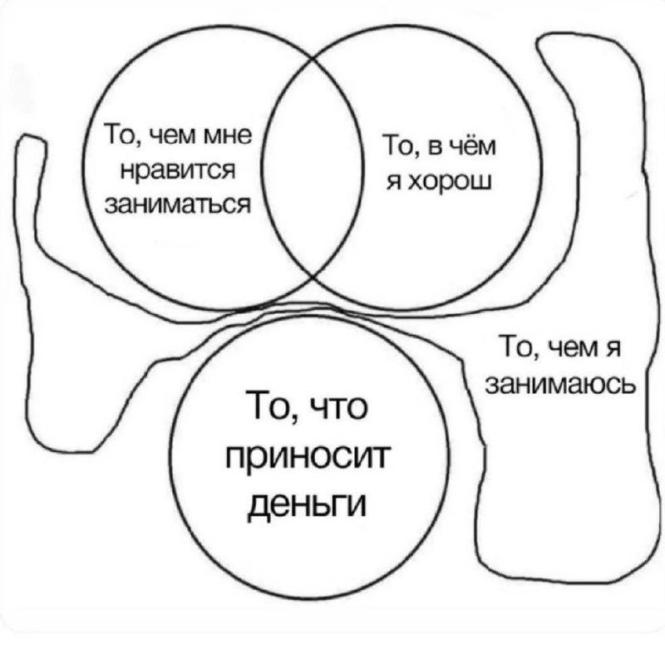
Профессиограмма
Понятие.
Требования к профессиограмме.
Виды профессиограмм.
Трудограмма и психограмма.
ПВК.
Составление профессиограммы.

Slide 2
Профессиограмма – это научно обоснованные нормы и требования к профессии, к видам профессиональной деятельности и качествам личности специалиста.
Профессиограмма - это обобщенная эталонная модель специалиста в данной области.
Профессиограмма — это описание структуры и особенностей любой профессиональной деятельности, а также социально-экономических, производственно-технических и психофизиологических условий и требований, предъявляемых самой профессией к человеку.
Она позволяет наиболее эффективно выполнять профессиональные требования, создавать условия для развития личности сотрудника и получать продукт, необходимый для общества.
Она же указывает наиболее возможные пути приобретения психологических качеств, профессионального обучения и переобучения, повышения квалификации и переквалификации, а также переориентации, если потребуется для данной профессии.
Отсюда следует, что профессиограмма обязана отражать перечень качеств человека, необходимых для выполнения профессиональной деятельности и стоящих на пути к успешному осуществлению деятельности, определяя индивидуальность специалиста.

Slide 3
Виды профессиограмм:
Информационная профессиограмма – предназначена для профконсультационной работы и предполагает описание необходимых характеристик, присущих для профессионалов в более кратком и обобщенном виде.
Диагностическая профессиограмма – производится в случае выяснения причин, низкой производительности труда, неудовлетворительного качества продукции, аварийности, травматизма, текучести кадров. Она обеспечивает организацию профессиональной психодиагностики, ориентирована на изучение технических правовых, психологических, гигиенических и социальных характеристик труда важных для конечного результата работы.
Прогностическая профессиограмма – применяется в целях выдачи обоснованных рекомендаций по совершенствованию профессиональной деятельности, либо проектирования профессионального роста и карьеры работников.
Аналитическая профессиограмма – синтез информационной и диагностической, она очень подробная и в себя включает психограмму и трудограмму, которые, в результате показывают идеальный портрет успешного специалиста.

Slide 4
Специальные профессиограммы (целевые) разрабатываются для использования в различных целях:
1. Для профессиональной ориентации и профконсультации.
Включает предназначение, социальную значимость, роль и место профессии в обществе, содержит описание всех основных ее аспектов, способы ее освоения, перспективы развития и т.д.
Особенность такой профессиограммы состоит в том, что она:
должна содержать знания о значимости и месте профессии;
описание специальности, привлекательное и доступное для прочтения и понимания широким кругом населения, прежде всего молодежи;
показ социальной значимости профессии, демонстрацию наиболее удачных примеров овладения ею;
какими знаниями и психологическими качествами должен обладать кандидат на обучение профессии;
перечисляются данные об условиях труда и о трудовых действиях;
говорится о том, где и какими способами осуществляется подготовка специалиста по данной специальности.

Slide 5
2. Для профессионального психологического отбора.
она ориентирует на выявление преимущественно стабильных, устойчивых профессионально важных качеств, дифференцирующих людей по эффективности деятельности;
содержит максимально возможный свод требований к необходимым и некомпенсируемым свойствам личности специалиста и противопоказаний;
определяет структуру качеств, обеспечивающих достижение высокого уровня воинского мастерства.
3. Для профессиональной подготовки
включает описание психологических норм и требований к деятельности и личности специалиста. Профессиограмма для обучения специалиста очень близка по своему содержанию к профессиограмме для профессионального отбора.
Содержит и профессионально-должностные требования (ПДТ), которые должны быть сформированы в ходе обучения специалиста и совокупность профессиональных знаний, умений и навыков для обеспечения необходимого уровня эффективности профессиональной деятельности

Slide 6
4. Для оптимизации условий и режима деятельности.
направлена на:
всесторонний учет временных параметров и утомительности отдельных действий и операций,
регистрацию распределения микропауз и
динамики работоспособности в течение рабочего дня, во время дежурства,
указание психологической изменчивости психических функций под воздействием утомления и т.п.
5. Для проектирования и рационализации рабочего места
разрабатывается на основе анализа физических и социальных компонентов профессиональной среды:
микроклимата,
организации труда,
шума,
физических и психических нагрузок и т.д.
Данная профессиограмма может быть основанием для совершенствования конструкции рабочей зоны и рабочего места специалиста, профессиональной среды в целом.

Slide 7
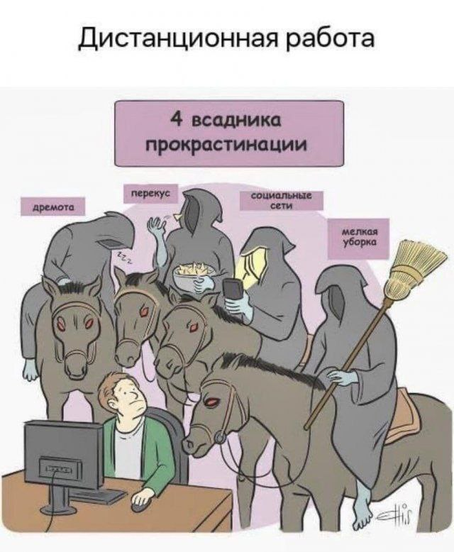
Профессиограмма позволяет отражать
психофизиологические и личностные особенности, препятствующие осуществлению профессиональной деятельности;
профессиональные вредности — конфликты с сотрудниками, постоянное напряжение, однообразие деятельности и все то, что может стать причиной профессиональной деформации сотрудника;
возможность повышения квалификации или переквалификации, если этого требует профессиональная деятельность;
моральные стимулы труда, оказывающие мотивирующее воздействие на специалиста;
учебные профессиональные заведения, осуществляющие подготовку конкретной специальности

Slide 8
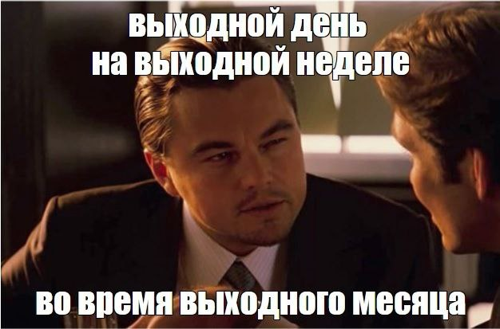
Профессиограмма состоит из:
Трудограммы – это описание труда в профессии
Психограммы – описание профессионально-важных личностных качеств
Трудограмма включает следующие компоненты:
История профессии
Описание и предназначение профессии ее роль в обществе
Распространённость профессии
Предмет труда
Профессиональные знания
Деятельность и действия, приемы, умения, способы работы применяемые в данной профессии для достижения результата
Средства труда

Slide 9
8. Условия труда, т.е. режим труда и отдыха, характеристика социального окружения
9. Санитарно-гигиенические факторы труда
10. Рабочее место
11. Организация труда (иерархия)
12. Возможные уровни профессионализма –карьерный рост
13. Права и обязанности
14. Позитивное влияние данной профессии на человека
15. Негативные стороны профессии
16. Пути приобретения профессии (университет, курсы и т.д.)
17. Родственные профессии
18. Начальный уровень образования и стаж работы

Slide 10
Психограмма
К психограмме относятся профессиональные важные качества. ПВК - это те качества, которые важны для успешного выполнения работником профессиональных задач в данном виде труда.
Задачи психограммы:
Является основой для подбора психодиагностических методик и прогнозирования с их помощью успешности в будущей профессиональной деятельности, претендентов на конкретную вакансию
При исследовании профессиональной работоспособности и утомления, в целях диагностики степени снижения психических функций под влиянием проделанной работы.
Задача профессионального обучения и тренировки таких профессионально важных качеств, которые обеспечивают успешную работу и могут быть предметом развития и упражнения (например коммуникативные способности).

Slide 11
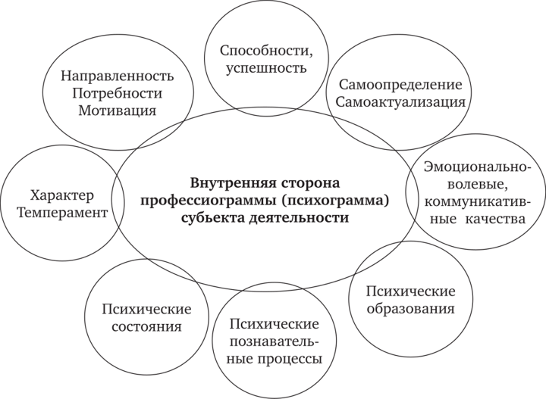
Психограмма должна отражать:
Профессиональное мышление, в том числе и творческое
Психологические противопоказания, а также качества отсутствие которых может быть компенсировано
Линии профессионального роста
Линии распада профессиональной
деятельности и личности
(эмоциональное выгорание, потеря интереса,
сложные случаи) и пути их реабилитации

Slide 12
Перечень основных профессионально важных качеств, используемых при составлении аналитической профессиограммы
Мышление, интеллект:
продуктивное (творческое) - репродуктивное;
наглядно-образное;
наглядно-действенное;
словесно-логическое (вербальное и невербальное);
практическое и теоретическое;
интуитивное - логическое;
общая эрудиция;
специальные (конкретные) знания и мыслительные умения.
Восприятие, пороги чувствительности:
зрительное, цветоразличение;
слуховое;
тактильное;
кинетическое;
вкусовое;
межличностное, социальное.

Slide 13
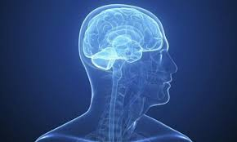
Память, объем памяти, скорость запоминания:
произвольная и непроизвольная;
долговременная, кратковременная;
сенсорная: иконическая (зрительная) и эхотическая (слух);
логическая;
образная;
эмоциональная;
сенсомоторная (двигательная).
Внимание, переключаемость, объем внимания:
произвольное (концентрация внимания) и непроизвольное;
устойчивое и неустойчивое.
Свойства нервной системы:
сила;
подвижность;
уравновешенность;
лабильность и динамичность.

Slide 14
Двигательные характеристики:
координация движений (по конкретным двигательным органам);
тремор рук;
скорость реакции.
Коммуникативные характеристики:
экстравертированность - интровертированность (связано со свойствами НС);
организаторские способности, готовность к лидерству;
коммуникативные способности, обаяние;
речь: внешняя - внутренняя, вербальная - невербальная,
устная - письменная; высота, сила, тембр голоса;
коммуникативная воспитанность и такт;
чувство юмора, остроумие.

Slide 15
Мотивация:
профессиональные интересы и склонности;
устойчивость мотивов;
согласованность, непротиворечивость мотивов.
Ценностно-нравственные характеристики:
соотношение профессиональных и внепрофессиональных ценностей;
иерархия ценностей (общая и профессиональная);
смыслы профессиональной деятельности и их соответствие
общим жизненным смыслам;
уровень осознания этих смыслов;
доброта;
бескорыстие;
честность, порядочность;
обязательность, ответственность, исполнительность;
самокритичность.

Slide 16
Волевые характеристики:
смелость, решительность;
целеустремленность;
осмысленность ответственных действий;
эмоциональная устойчивость;
склонность к риску.
Эстетическое чувство, художественный вкус:
конкретные эстетические способности (музыкальные, художественные, моторные и др.);
продуктивная и репродуктивная художественная ориентация.
Профессиональный и жизненный опыт:
способность разумно осмысливать трудные жизненные и профессиональные ситуации;
способность разумно действовать в трудных ситуациях.
Психофизиологические характеристики человека:
физическая сила;
выносливость;
утомляемость.

Slide 17
Составление психограммы – итог тщательного изучения профессии с разных сторон. Этот процесс называется профессиографированием.
Этапы составления психограммы:
Установление перечня обязательных задач, выполняемых профессионалом.
Реконструкция действий, необходимых для достижения заданных целей (действий внешних и выполняемых во внутреннем плане).
Соотнесение важных часто встречающихся, ведущих профессиональных действий и психических функций, процессов, способностей, умений, обеспечивающих их выполнение.

Slide 18
Профессионально важные качества (ПВК) – относительно устойчивые, мало подверженные развитию и тренировке индивидуально-личностные свойства, которые существенно сказываются на успешной профессиональной деятельности, а также влияют на освоение профессиональных знаний, умений и навыков.

Slide 21
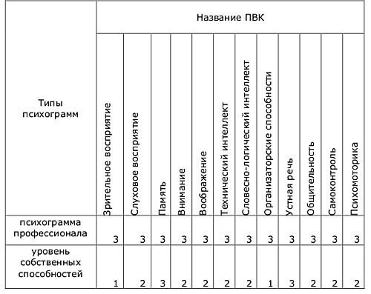

Slide 22
